Slide 1


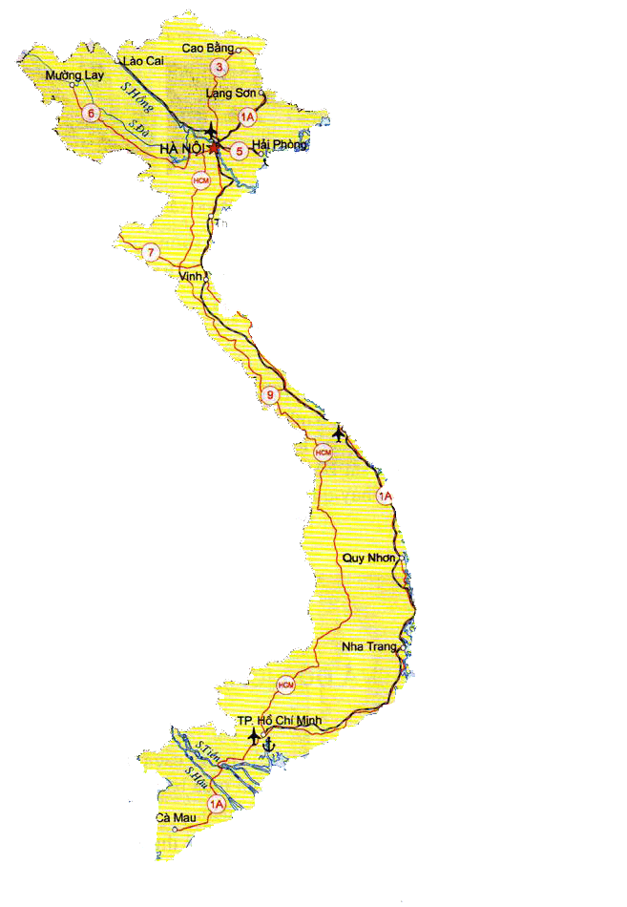


TRƯỜNG TIỂU HỌC ÁI MỘ A
LỊCH SỬ LỚP 4
Bài 16: Chiến thắng Chi Lăng
Người thực hiện: Nguyễn Thị Thu Lan

Slide 2
ÔN BÀI CŨ

Slide 3

Hãy chọn ý trả lời đúng nhất
Bảng con
Em hãy trình bày tình hình nước ta vào cuối thời Trần ?
A. Đất nước hòa bình, muôn dân no ấm.
B. Vua quan chăm lo cuộc sống của dân, đất nước phát triển.
C. Nhà Trần suy yếu, vua quan không quan tâm tới dân. Dân oán hận nổi dậy khởi nghĩa.
D. Nhân dân đói khổ, nổi dậy khởi nghĩa.

Slide 4
Hãy chọn ý trả lời đúng nhất
Bảng con
Giặc Minh xâm lược nước ta vào năm nào?
A. Năm 1400
B. Năm 1226
C. Năm 1406
D. Năm 1428

Slide 5
Hãy chọn ý trả lời đúng nhất
Bảng con
Do đâu mà nhà Hồ không chống nổi quân Minh xâm lược ?
A. Do quân Minh quá mạnh
B. Do Hồ Quý Ly không đoàn kết được toàn dân để tiến hành kháng chiến mà chỉ dựa vào quân đội
C. Do quân địch có tướng giỏi lãnh đạo
D. Do Nhà Hồ quy thuận giặc.

Slide 6
Thứ năm ngày 17 tháng 1 năm 2019
Lịch sử
Bài 16: Chiến thắng Chi Lăng

Slide 7
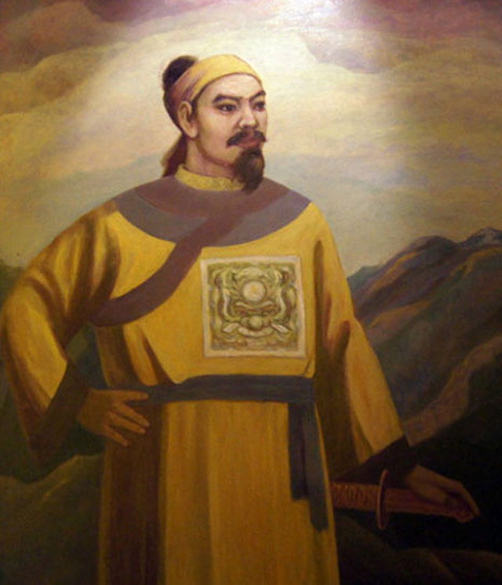
Lê Lợi ( 1385- 1433)

Slide 8
Nguyên nhân nào dẫn đến trận Chi Lăng ?
Thứ năm ngày 17 tháng 1 năm 2019
Lịch sử
Chiến thắng Chi Lăng
Do không chịu được cảnh đất nước bị nhà Minh đô hộ, Lê Lợi đã chiêu tập binh sĩ, xây dựng lực lượng và lãnh đạo cuộc kháng chiến.

Slide 9
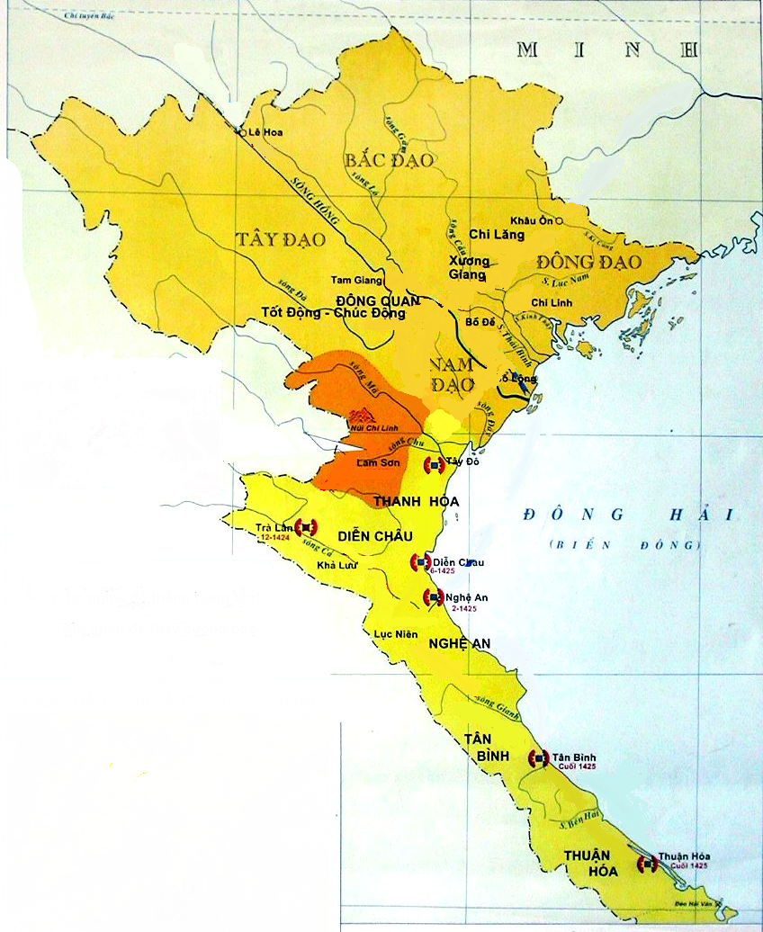
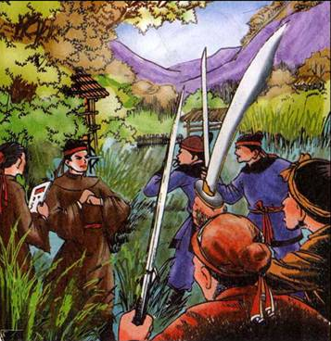
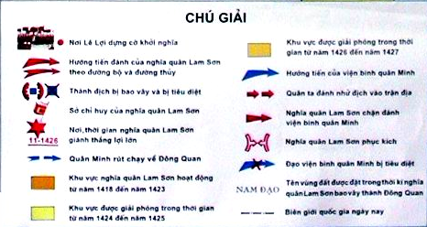
Lê Lợi (1385 - 1433) là một hào trưởng có uy tín lớn ở vùng Lam Sơn (Thanh Hóa). Trước cảnh nước mất, nhân dân lầm than, ông đã dốc hết tài sản để chiêu tập nghĩa sĩ, bí mật liên lạc với các hào kiệt, xây dựng lực lượng, chọn Lam Sơn làm căn cứ.

Slide 10
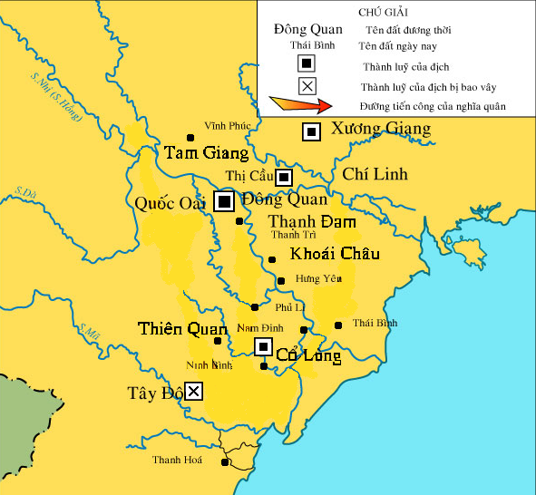
Năm 1426, Lê Lợi quyết định tiến quân từ Lam Sơn ( Thanh Hoá) ra Bắc, bao vây Đông Quan ( Hà Nội ngày nay).
Lược đồ đường tiến quân ra Bắc của nghĩa quân Lam Sơn

Slide 11
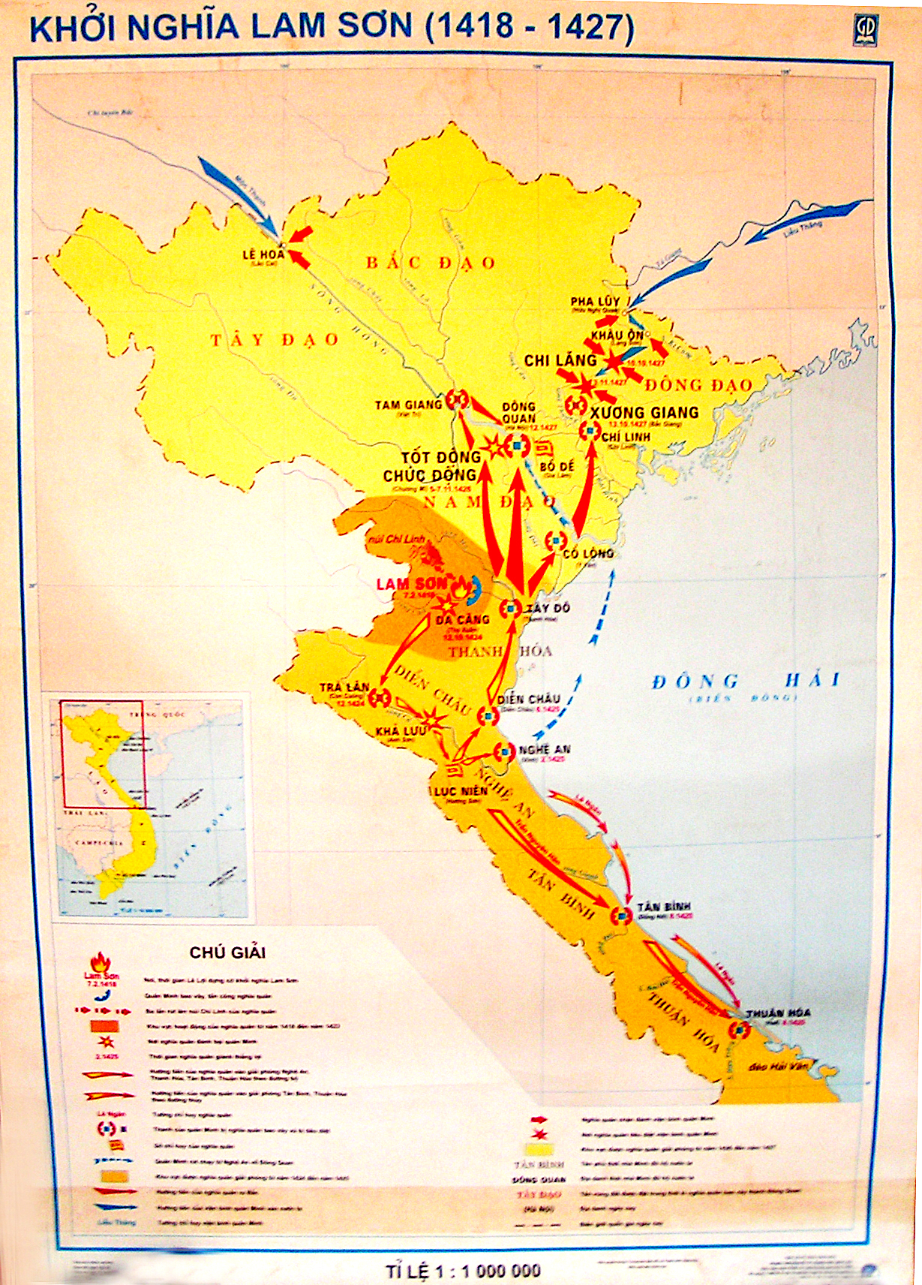
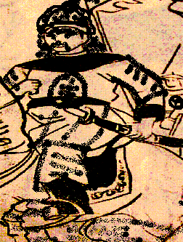

Slide 12
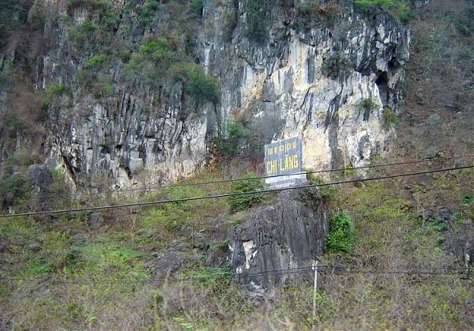
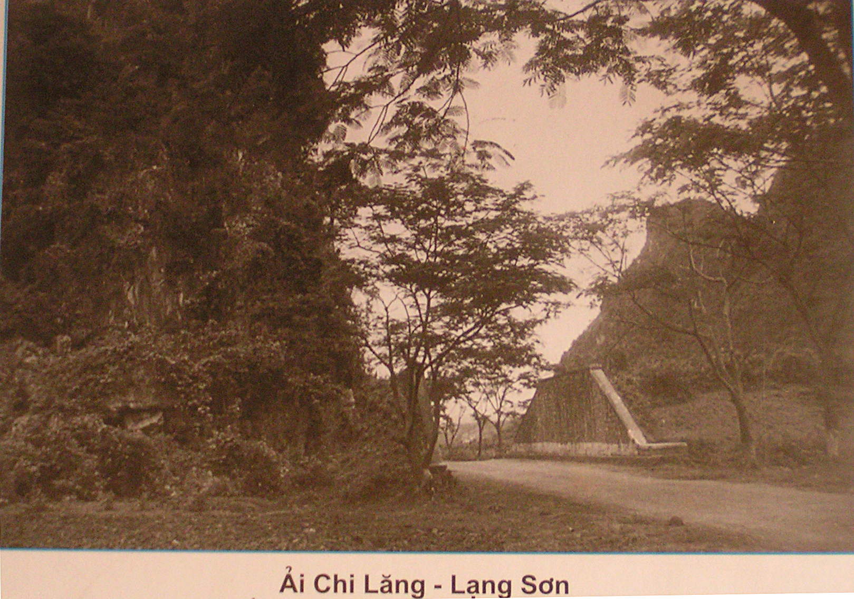
Ải Chi Lăng – Lạng Sơn

Slide 13
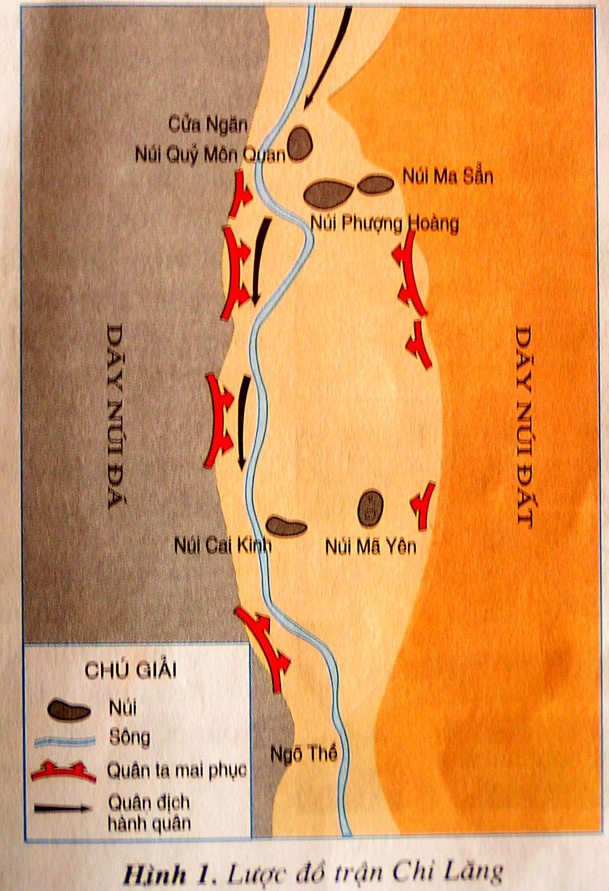

Slide 14
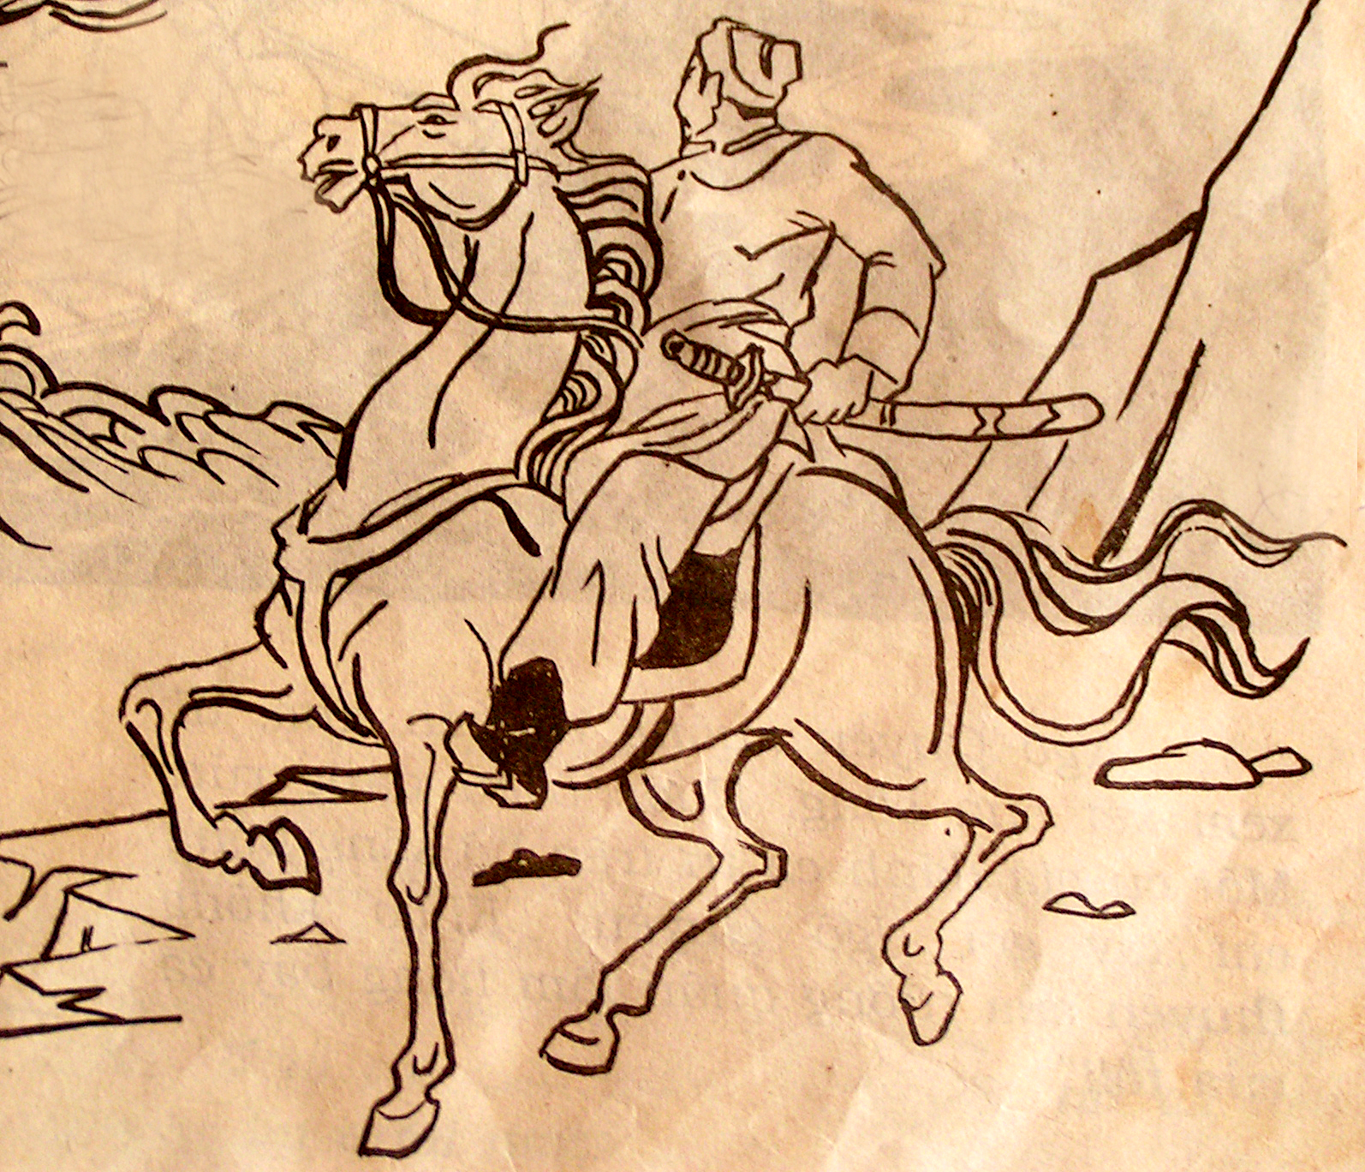
Kị binh ta

Slide 15
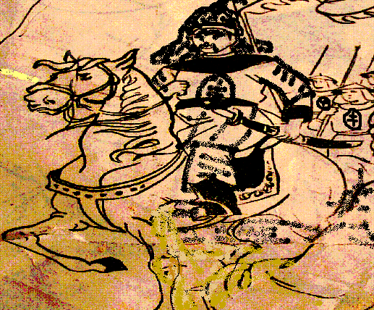
Kị binh giặc

Slide 16
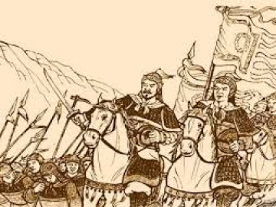

Slide 17
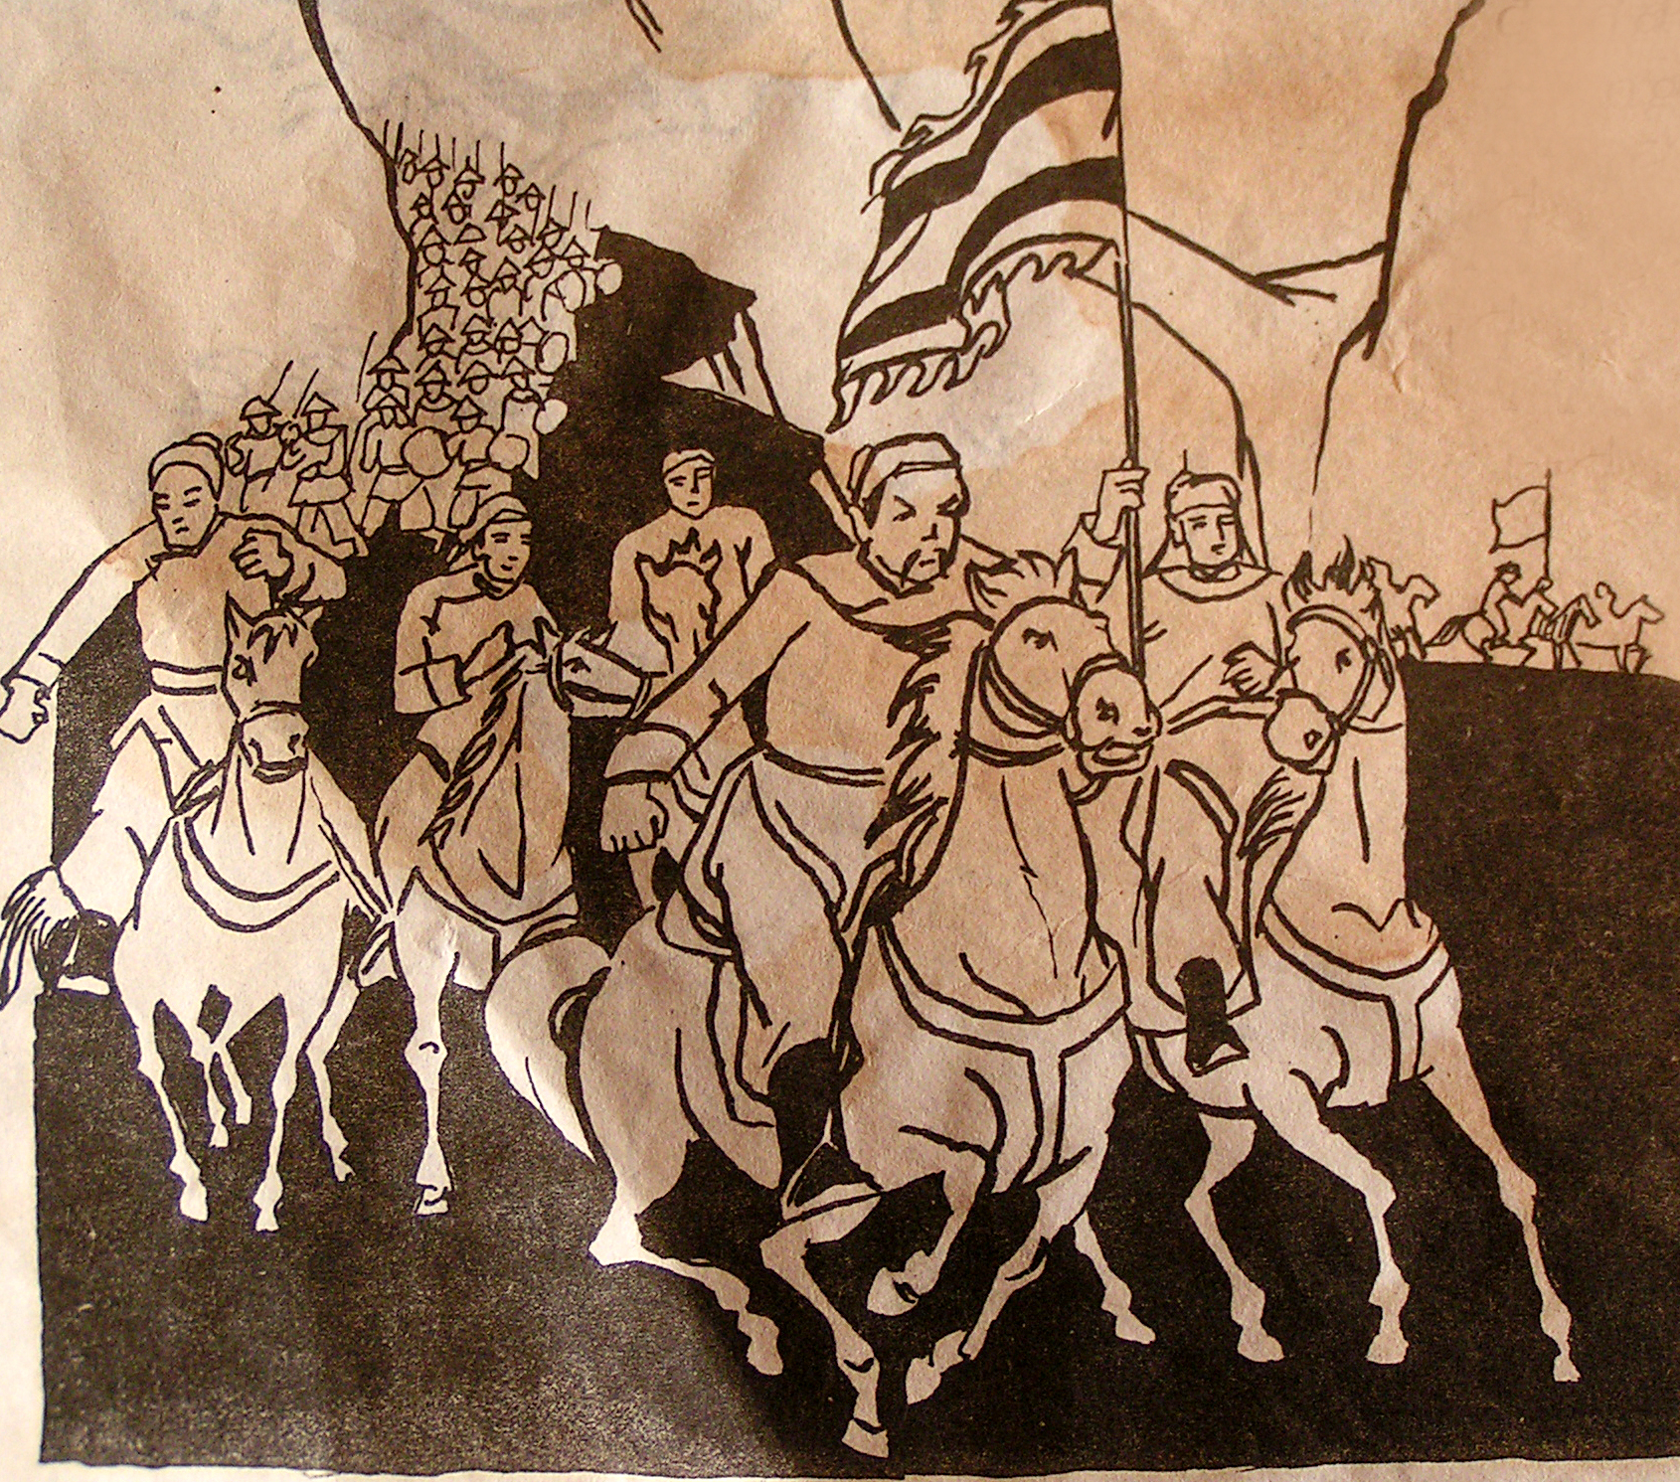
Quân ta

Slide 18
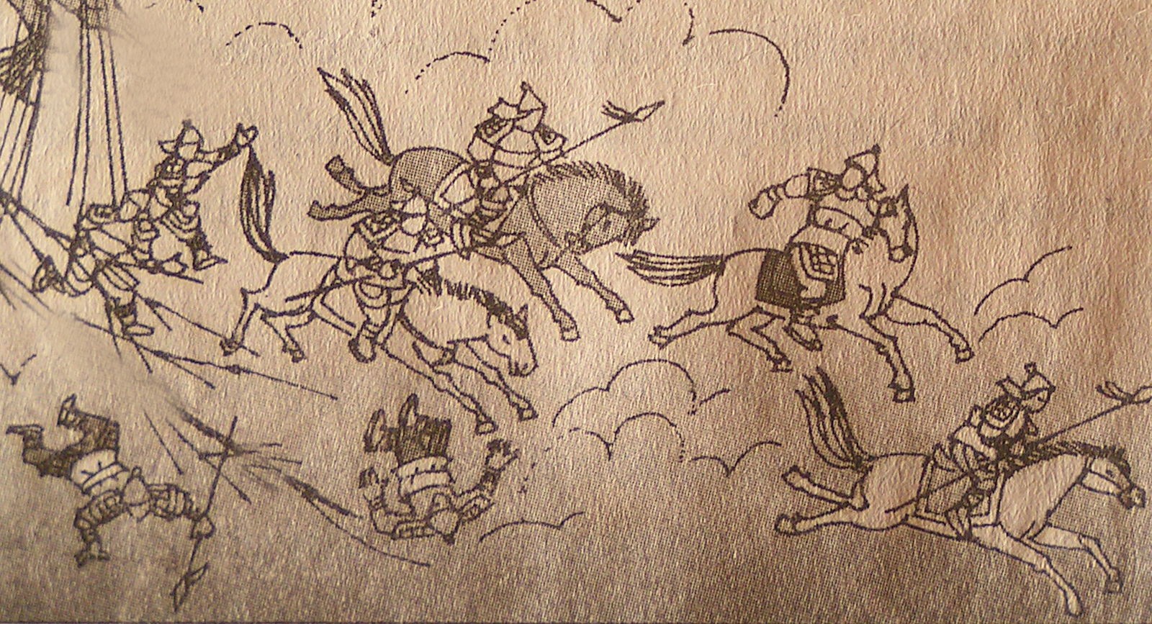
Quân giặc

Slide 19
Thảo luận nhóm:
1.Lê Lợi đã bố trí quân ta ở ải Chi Lăng như thế nào?
2. Kị binh đã làm gì khi quân giặc đến trước ải Chi Lăng?
3. Trước hành động của quân ta, kị binh giặc đã làm gì?
4. Bộ binh giặc đã thua như thế nào?

Slide 20
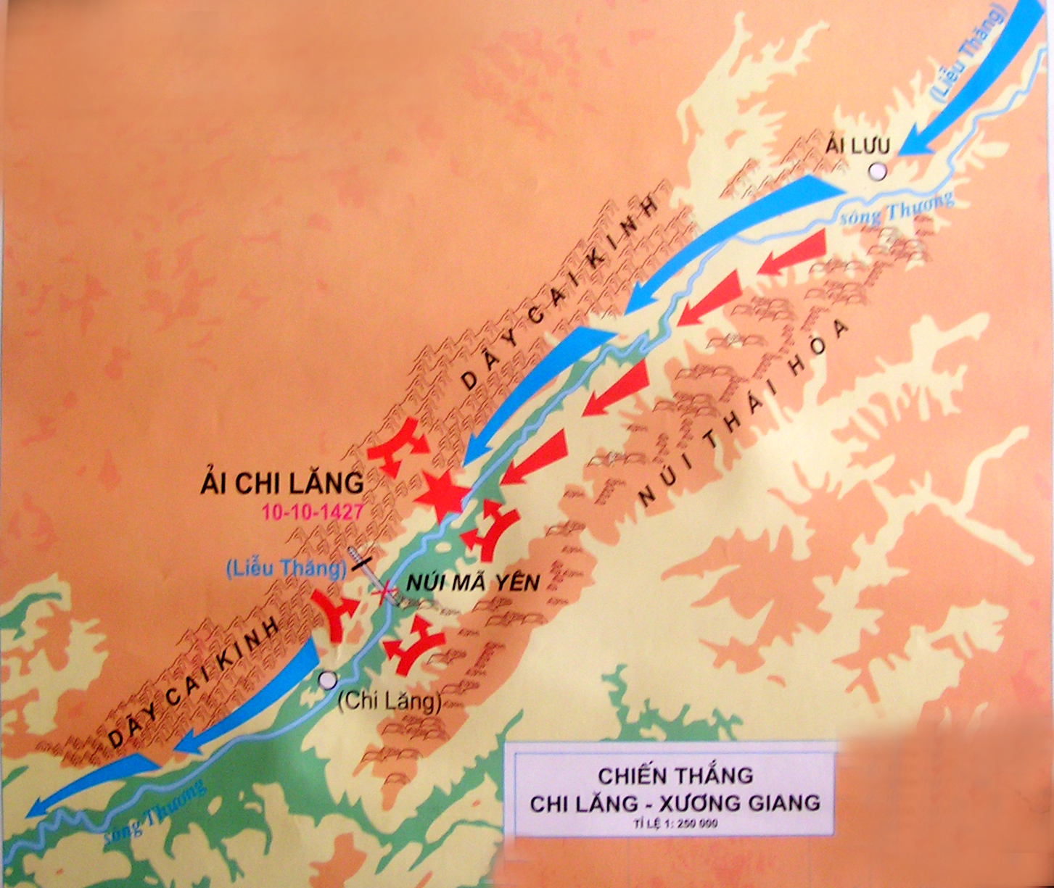
Quân Minh
Quân Lê Lợi
L­ược đồ chiến thắng Chi Lăng

Slide 21
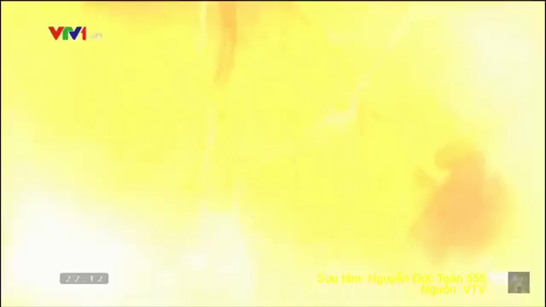

Slide 22
Em hãy nêu lại kết quả của trận đánh ở Chi Lăng?
Quân ta đại thắng, quân địch thua trận, số sống sót chạy về nước, tướng địch là Liễu Thăng chết ngay tại trận.

Slide 23
Theo em, vì sao quân ta giành được thắng lợi ở ải Chi Lăng ?
- Quân ta giành được thắng lợi vì:
+ Quân ta rất anh dũng, đã dùng mưu kế trong đánh giặc.

Slide 24
Vậy nghĩa quân ta đã dùng mưu kế gì để đánh thắng quân Minh?
Nghĩa quân ta đã lợi dụng địa thế là ải Chi Lăng dụ địch vào ải mà không có đường ra, khiến chúng đại bại.

Slide 25
Theo em, chiến thắng Chi Lăng có ý nghĩa như thế nào đối với lịch sử dân tộc ta?
Trận Chi Lăng chiến thắng vẻ vang, mưu đồ cứu viện cho Đông Quan của nhà Minh bị tan vỡ. Quân Minh phải đầu hàng, rút lui về nước.
Nước ta hoàn toàn độc lập.
Năm 1428 Lê Lợi lên ngôi hoàng đế ( Lê Thái Tổ), mở đầu thời hậu Lê.

Slide 26
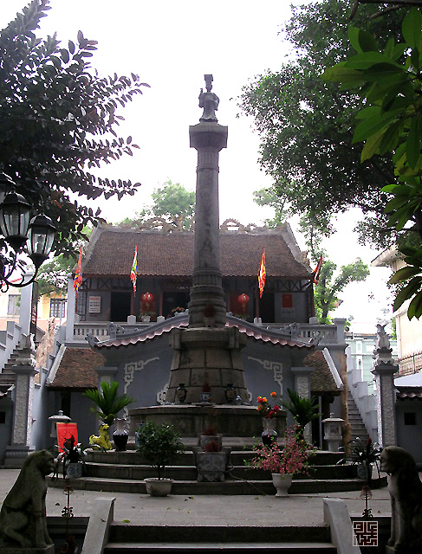

Slide 27
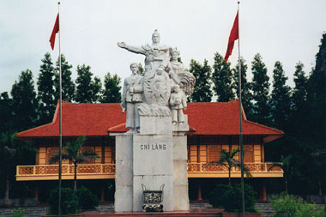

Slide 28
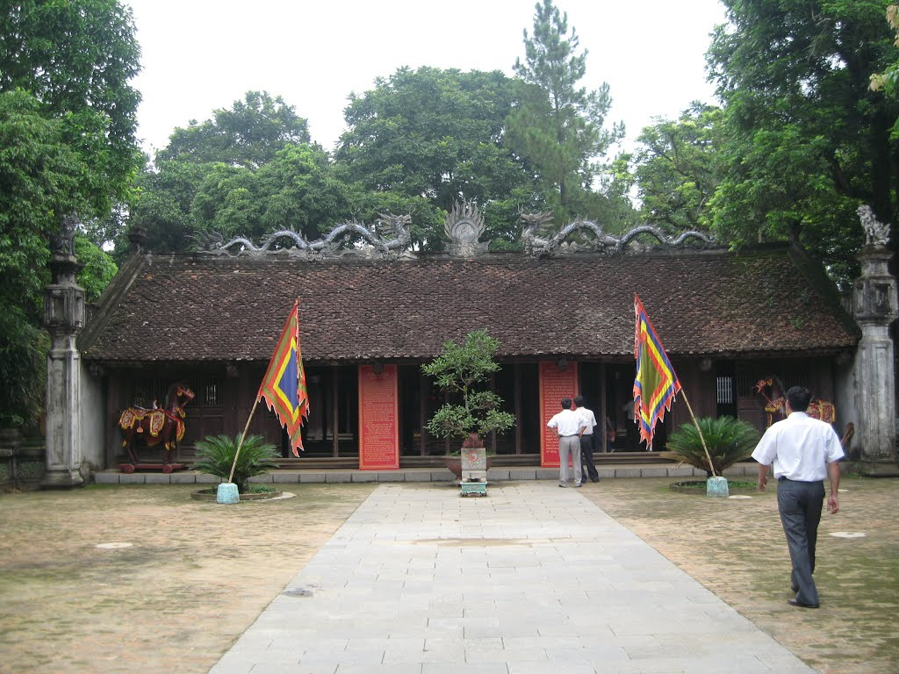

Slide 29
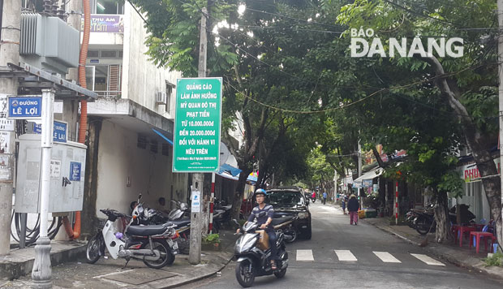

Slide 30
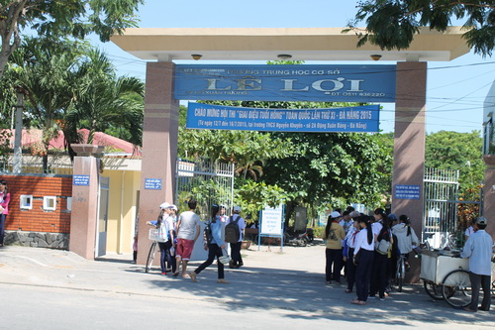

Slide 31
Ghi nhớ
Dựa vào địa hình hiểm trở của ải Chi Lăng, nghĩa quân Lam Sơn đã đánh tan quân Minh ở Chi Lăng.
Thua trận ở Chi Lăng và một số trận
khác, quân Minh xâm lược phải đầu
hàng, rút về nước. Lê Lợi lên ngôi hoàng
đế (1428), mở đầu thời Hậu Lê.

Slide 32




CHIẾN THẮNG CHI LĂNG
Chuẩn bị bài sau: “Nhà Hậu Lê và việc tổ chức quản lí đất nước”.

Slide 33

TIẾT HỌC KẾT THÚC!
CHÚC CÁC EM HỌC GIỎI!

